Slide 1
Παραμύθι: « Το έξυπνο χταπόδι και το χρωματιστό ψαράκι».
Αφού διαβάσετε το παραμύθι μπορείτε να ενθαρρύνετε το παιδί να:
Δώσει πληροφορίες σχετικές με το περιεχόμενο του παραμυθιού ( ποιοι είναι οι ήρωες, ο τόπος που εξελίσσεται η ιστορία, ποιο είναι το πρόβλημα και ποια η λύση που δόθηκε).
Περιγράφει ένα ήρωα του παραμυθιού χρησιμοποιώντας επίθετα.
Να εντοπίσει και να ονομάσει συναισθήματα των ηρώων του παραμυθιού.
Δώσει άλλους τίτλους στο παραμύθι.
Δώσει ένα δικό του τέλος στο παραμύθι.
Αναδιηγηθεί το παραμύθι βλέποντας τι εικόνες.
Αναπτύξει διαλόγους και να υποδυθεί ρόλους «ζωντανεύοντας» σκηνές του παραμυθιού.
Να εντοπίσει το αρχικό ή το τελικό φώνημα των ηρώων του παραμυθιού και να αναφέρει/εντοπίσει στο σπίτι αντικείμενα που ξεκινούν από αυτό το φώνημα.
Αντιγράψει τον τίτλο του παραμυθιού ή να ζωγραφίσει μια σκηνή που του άρεσε και να γράψει μια κουβεντούλα που να ταιριάζει με αυτό που ζωγράφισε.
Προσθέσει ένα δικό του ήρωα στο παραμύθι ώστε να αλλάξει την πλοκή του.

Slide 2


Slide 3
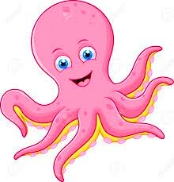
Μια φορά κι έναν καιρό ζούσε ένα χταπόδι , που ήταν πολύ έξυπνο . Ζούσε σ’ ένα βράχο , έναν ύφαλο μέσα στη γαλάζια θάλασσα .
Το έξυπνο χταπόδι πήγαινε στο μεγάλο σχολείο των ψαριών και μάθαινε ένα σωρό πράγματα .Ήταν καλός μαθητής και διάβαζε όλα τα μαθήματά του .
Του άρεσε πολύ να μετράει και τα απογεύματα έπαιζε με το μικρό τον αδερφό του .

Slide 4

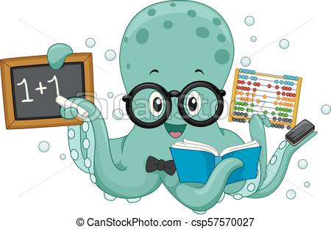
Του άρεσε πάρα πολύ να παίζει ποδόσφαιρο και να ακούει το τραγούδι :“παίζουν μπάλα τα χταπόδια” .Και φυσικά έβαζε πολλά γκολ , γιατί είχε όχι ένα ούτε δύο , αλλά οκτώ ποδαράκια!!!!
Αλλά δεν έπαιζε συνέχεια! Μόνο τα απογεύματα! Ή ακόμα και στα διαλλείματα, στο σχολείο .Το μεσημέρι διάβαζε τα μαθήματα του σχολείου .
Και αφού τελείωνε τα μαθήματά του , έβγαζε μελάνη και ζωγράφιζε όμορφα σχεδιάκια στην άμμο .

Slide 5
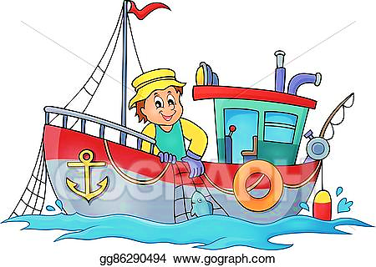
Μια μέρα , όμως θέλησε να φύγει από το σπίτι του και καθώς είδε μια βάρκα από μακριά , αποφάσισε να την ακολουθήσει .
Όταν πλησίασε τη βάρκα , είδε ότι ο ψαράς είχε απλώσει τα δίχτυα του και είχαν πιαστεί σ’ αυτά πολλά ψάρια .Σκέφτηκε αμέσως ότι πρέπει να κάνει κάτι γρήγορα για να τα σώσει!
Και του ήρθε μια καταπληκτική ιδέα! Σκέφτηκε να ρίξει μελάνη , να θολώσει τα νερά και να λερωθούν τα ψαράκια , έτσι ώστε να μαζέψει γρήγορα ο ψαράς τα δίχτυα του και να φύγει από εκεί!

Slide 6
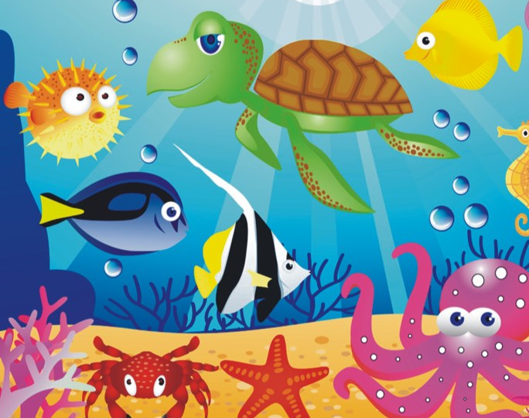
Ο ψαράς καθάρισε τα δίχτυα του από τα ψάρια , γιατί νόμισε πως μολύνθηκαν από κάποια πετρελαιοκηλίδα και τα ξαναέριξε μέσα στη θάλασσα. Έτσι σώθηκαν τα ψαράκια και δεν έγιναν μεζεδάκια !!
Ανάμεσα στα ψαράκια που έριξε ο ψαράς ήταν κι ένα ψάρι ξεχωριστό από τα άλλα, γιατί είχε πολλά χρώματα! Ήταν πανέμορφο!
Αυτό το ψαράκι το χρωματιστό , όταν βρέθηκε στο αλμυρό νερό , κολύμπησε όσο πιο γρήγορα μπορούσε , για να συναντήσει το έξυπνο χταπόδι !
Το χρωματιστό ψαράκι ήταν πολύ γρήγορο κι όταν έφτασε λαχανιασμένο κοντά στο έξυπνο χταπόδι του είπε:
− Ευχαριστώ πολύ , που με έσωσες!
Μόλις το είδε το έξυπνο χταπόδι του είπε:
− Τι όμορφο που είσαι! Πώς και έχεις τόσο όμορφα χρώματα και είσαι τόσο διαφορετικό; Δεν έχω ξαναδεί ψάρι τόσο όμορφο , όπως είσαι εσύ!
Και το χρωματιστό ψαράκι χαρούμενο είπε:
− Ευχαριστώ πολύ! Θέλεις να γίνουμε φίλοι;
− Υπέροχη ιδέα !είπε το χταπόδι .

Slide 7
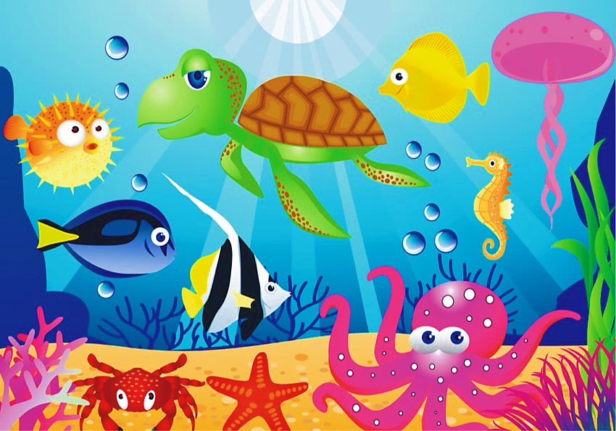
Κουράστηκαν όμως από το πολύ παιχνίδι και το έξυπνο χταπόδι πρότεινε να πάνε στο σπίτι του. Το χρωματιστό ψαράκι δέχθηκε με χαρά !
Κολύμπησαν για αρκετή ώρα κι επιτέλους φτάσανε στο σπίτι του έξυπνου χταποδιού. Τότε σταμάτησε το χταπόδι να κολυμπάει και είπε στο φίλο του :
− Να το σπίτι μου !
Αφού χτύπησε την πόρτα με το ένα από τα οκτώ πλοκάμια του , βγήκαν έξω οι γονείς του και ανήσυχοι , του είπαν :
− Πού ήσουν τόσες ώρες ; Ανησυχήσαμε!
− Ήμουν με το φίλο μου , το χρωματιστό ψαράκι! είπε το έξυπνο χταπόδι

Slide 8
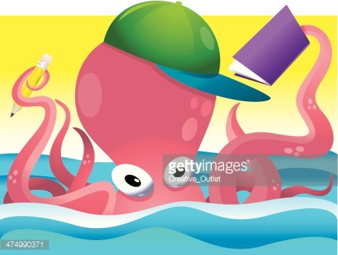
Η μαμά , η χταποδίνα, τους έβαλε να φάνε ένα υπέροχο φαγητό με φύκια και αφού χόρτασαν και το ψαράκι την ευχαρίστησε θερμά , το έξυπνο χταπόδι πρότεινε στο φίλο του να του διαβάσει το αγαπημένο του παραμύθι , «το μαύρο κότσυφα και τον άσπρο γλάρο».
Όση ώρα διάβαζε το έξυπνο χταπόδι , το χρωματιστό ψαράκι άκουγε το παραμύθι με ανοιχτό το στόμα! Το ψαράκι δεν είχε πάει ακόμη στο Δημοτικό σχολείο και δεν ήξερε να διαβάζει , το καημενούλικο!
Εκείνη την ώρα ήρθε το μικρό χταποδάκι, ο αδερφός του έξυπνου χταποδιού , που πήγαινε κι αυτό στο Νηπιαγωγείο. Πήγαιναν στο ίδιο σχολείο και ίσως την επόμενη χρονιά να πάνε μαζί στο μεγάλο σχολείο των ψαριών . Πόσα πολλά είχαν να ρωτήσουν το φίλο τους !!!! Πώς να είναι άραγε το Δημοτικό σχολείο ; Τι μαθαίνουν εκεί ; Η κυρία τους θα είναι καλή ; Θα τους αγαπάει; Τι θα μαθαίνουν ; Τι του αρέσει να κάνει πιο πολύ στο μεγάλο σχολείο ;
Όταν τελείωσε το παραμύθι , το ψαράκι ευχαρίστησε το φίλο του κι επειδή άρχισε να σκοτεινιάζει στον ύφαλο αποχαιρέτισε το φίλο του , γιατί και οι δικοί του γονείς θα ανησυχούσαν!
Και ζήσαν αυτοί αλμυρά κι εμείς γλυκύτερα!!!!

